Slide 1
REMESAS: MIGRACION Y DESARROLLO
En Honduras las remesas son la principal fuente de generación de divisas en el país por encima de las exportaciones de mercancías generales, de maquila y de turismo ( cifras del BCH)
Financian los gastos de consumo, educación, vivienda, salud en la mayoría de los hogares
El año 2010 alcanzaron US$ 2,631.000,
Representan el 17.1 del PIB del país
A nivel centroamericano, Honduras es el tercer país receptor de remesas familiares

Slide 13
El costo de las remesa el costo promedio de envío de US$200.00 disminuyó en 9.2% al pasar de un promedio de US$11.93 en el tercer trimestre 2010 a US$10.83 en el trimestre del 2011.

Slide 14
EN RAZON DE LA IMPORTANCIA DE LAS REMESAS FAMILIARES DE LOS HONDUREÑOS MIGRANTES EN LOS AMBITOS SOCIAL Y ECONOMICOS, EL GOBIERNO DE HONDURAS, CON EL APOYO DEL GOBIERNO DE MEXICO ESTA EN PROCESO DE IMPLEMENTACIÓN DEL PROGRAMA DE REMESAS SOLIDARIAS Y PRODUCTIVAS, QUE SE DETALLA A CONTINUACIÓN

Slide 15
PROGRAMA DE REMESAS SOLIDARIAS Y PRODUCTIVAS
21 de Octubre de 2011

Slide 16
PROGRAMA DE REMESAS SOLIDARIAS Y PRODUCTIVAS
ANTECEDENTES:
El Gobierno de Honduras, con apoyo de 7 agencias del Sistema de Las Naciones Unidas: PNUD, UNICEF, UNFPA, FAO, OIT, OIM y UNODC.
Ejecuta “El Programa Conjunto: “Desarrollo humano juvenil vía empleo, para superar los retos de la migración” , vigente hasta junio de 2012.
El Programa es Financiado con recursos del “Fondo España-SNU” , para los logros de los Objetivos de Desarrollo del Milenio.
Resultado 1.5.1: “Programa Innovador de Remesas Solidarias y Productivas diseñado e implementado.”

Slide 17
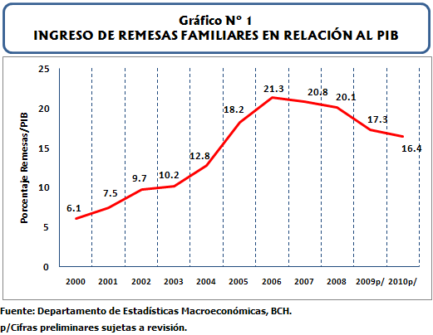
PROGRAMA DE REMESAS SOLIDARIAS Y PRODUCTIVAS
IMPORTANCIA DE LAS REMESAS PARA HONDURAS
17.1

Slide 18
PROGRAMA DE REMESAS SOLIDARIAS Y PRODUCTIVAS
IMPORTANCIA DE LAS REMESAS PARA HONDURAS

Slide 19
PROGRAMA DE REMESAS SOLIDARIAS Y PRODUCTIVAS
USO Y DESTINO DE LAS REMESAS

Slide 20
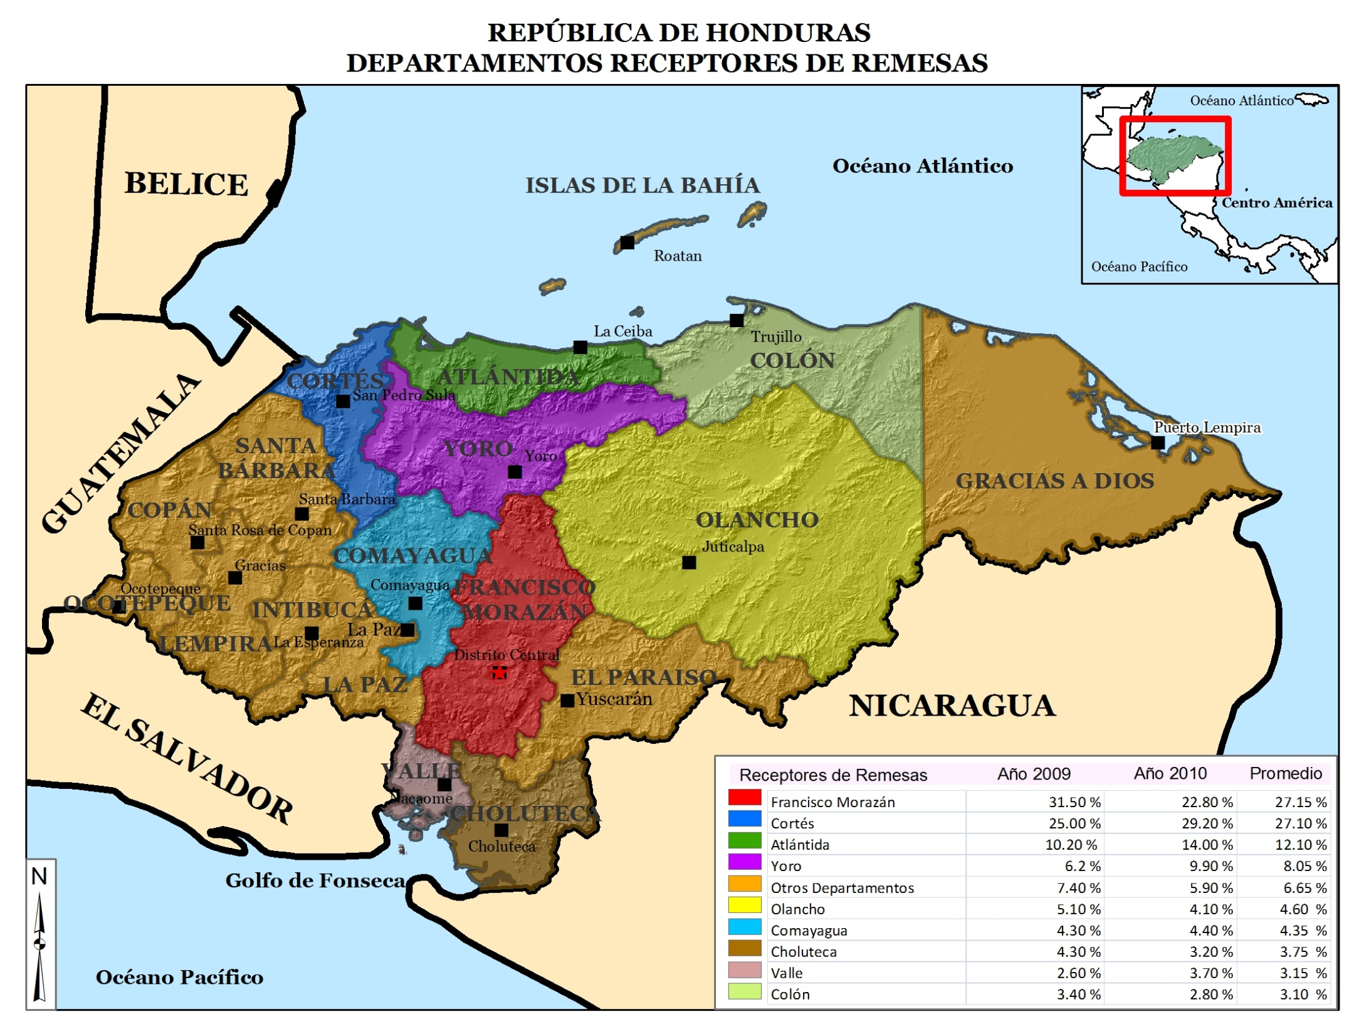
PROGRAMA DE REMESAS SOLIDARIAS Y PRODUCTIVAS
USO Y DESTINO DE LAS REMESAS

Slide 21
PROGRAMA DE REMESAS SOLIDARIAS Y PRODUCTIVAS
JUSTIFICACIÓN DEL PROGRAMA
Este Programa, debe verse como una contribución a los migrantes hondureños hacen, a través de las remesas, a la estabilidad económica y política del país; tomando en cuenta, el significativo aporte al PIB en los últimos años, 6.1% en el 2,000 y 17.1% en el 2,010.
El Programa es de los migrantes hondureños y está orientado, como mínimo, a duplicar o triplicar los Lempiras que los migrantes han venido aportando para apoyar la ejecución de proyectos que benefician a sus comunidades de origen.
Con la implementación del Programa, se esta incentivando el apoyo que los migrantes brindan a sus familias y a sus comunidades de origen.

Slide 22
PROGRAMA DE REMESAS SOLIDARIAS Y PRODUCTIVAS
OBJETIVOS DEL PROGRAMA
Apoyar las iniciativas de los migrantes para realizar obras de impacto social y/o para el desarrollo de proyectos productivos que benefician a sus familias y a sus comunidades de origen.
Promover el ahorro e incentivar la inversión haciendo un uso eficiente de las remesas.
Generar oportunidades dignas de empleo y desarrollo empresarial a nivel local.
Estimular el arraigo de los migrantes con la Honduras y con sus comunidades de origen.
Desincentivar las intenciones de la migración irregular.
Mejorar la calidad de vida de los familiares de los migrantes.

Slide 23
PROGRAMA DE REMESAS SOLIDARIAS Y PRODUCTIVAS
COMPONENTES DEL PROGRAMA
Componente 1: Organización de la Diáspora de Hondureños en el Exterior
Promoción del Programa en el Exterior
Organización y capacitación organizaciones de migrantes.
Recolectar fondos para apoyar los proyectos
Componente 2: Gestión y Ejecución de Proyectos
Promoción del Programa a nivel local
Capacitación y asistencia para formular los proyectos
Coordinación con las municipalidad y beneficiarios,
Ejecución de los proyectos, con transparencia

Slide 24
PROGRAMA DE REMESAS SOLIDARIAS Y PRODUCTIVAS
INSTITUCIONALIDAD DEL PROGRAMA
Secretaría de Relaciones Exteriores
Responsable del Componente 1: Organización de la diáspora de hondureños en el exterior
Secretaría de Desarrollo Social
Responsable del Componente 2: Gestión y ejecución de proyectos
Las municipalidades
Participando y promoviendo el Programa a nivel local.
Ejecutando proyectos, y coordinando y facilitando los procesos a nivel local

Slide 25
PROGRAMA DE REMESAS SOLIDARIAS Y PRODUCTIVAS
SIGUIENTES PASOS
En la Secretaría de Desarrollo Social
Institución del Programa de Remesas Solidarias y Productivas
La asignación presupuestaria para la operación del Programa, incluyendo los fondos de contraparte para ejecutar los proyectos.
En la Secretaría de Relaciones Exteriores
La asignación presupuestaria para los gastos operativos del Programa

Slide 26
PROGRAMA DE REMESAS SOLIDARIAS Y PRODUCTIVAS
¿EN QUÉ CONSISTE EL PROGRAMA?
El Programa apoya las iniciativas de los hondureños que viven en el exterior y les brinda la oportunidad de canalizar recursos a Honduras, para realizar obras de impacto social y para el desarrollo de proyectos productivos.
¿A QUIÉN BENEFICIA?
El Programa beneficia directamente a las familias y a los habitantes de las comunidades de origen de los migrantes.

Slide 27
PROGRAMA DE REMESAS SOLIDARIAS Y PRODUCTIVAS
¿CÓMO FUNCIONA EL PROGRAMA?
Con las aportaciones de los hondureños radicados en el exterior, la aportación del Gobierno y la aportación de las municipalidades. Por cada Lempira que ponen los migrantes el Gobierno pone otro Lempira y las municipalidades ponen otro Lempira (2X1)
¿QUÉ PROYECTOS SE PUEDEN EJECUTAR?
Infraestructura Básica Comunitaria: Agua potable, saneamiento, electrificación, escuelas, centros de salud, canchas deportivas, carreteras, etc.
Proyectos Productivos: Horticultura, granos básicos, piscicultura, turismo, agroforestal, apicultura, etc.

Slide 28
PROGRAMA DE REMESAS SOLIDARIAS Y PRODUCTIVAS
Grupos meta:
Los familiares de los migrantes receptores de las remesas.
Las comunidades de origen de los migrantes, con iniciativas para desarrollar proyectos sociales y/o productivos.
Las comunidades de migrantes hondureños viviendo en el exterior.

Slide 29
PROGRAMA DE REMESAS SOLIDARIAS Y PRODUCTIVAS
Estrategia de intervención
Impulsar la Política Nacional de Atención al Migrante.
Organizar a los migrantes con apoyo del servicio consular.
Institucionalizar y desarrollar un mecanismo para la sostenibilidad técnica y financiera del Programa.
Coordinar la ejecución de los proyectos con los gobiernos municipales y los Consejos de Desarrollo Regional.
Involucrar a los beneficiarios en todo el proceso, para garantizar la transparencia y la rendición de cuentas.
Procurar que el incentivo sea (2:1): por cada Lempira que aporte el migrante, el Programa aporta otro Lempira y las municipalidades aportan otra Lempira.

Slide 30
PROGRAMA DE REMESAS SOLIDARIAS Y PRODUCTIVAS
PROYECTO PILOTO
ÁREA DE INTERVENCIÓN:
Consulados y comunidades: Houston, Miami, Atlanta, New York y Washington.
Área Piloto En Honduras: 6 municipios ubicados en los departamentos de: Comayagua, La Paz e Intibucá.

Slide 31
PROGRAMA DE REMESAS SOLIDARIAS Y PRODUCTIVAS
METAS DEL PROYECTO PILOTO PARA EL 2012:
Que 8 comunidades de migrantes, en el exterior sean organizadas y comprometidas a financiar los proyectos.
Proyección: 8 Proyectos

Slide 32
PROGRAMA DE REMESAS SOLIDARIAS Y PRODUCTIVAS
PROYECTOS IMPULSORES PARA PONER EN MARCHA EL PROYECTO PILOTO
TIPO DE PROYECTO: ELECTRIFICACIÓN
Municipio / Departamento | Comunidad | Consulado gestor | Entidad que aporta en USA | Costo estimado de proyecto
Mercedes de Oriente / La paz | Torrecilla | Miami y New York | Comité para el desarrollo de Remesas Solidarias en Honduras | L 816,912
Comayagua / Comayagua | Mata de Plátano | Miami | Comité para el desarrollo de Remesas Solidarias en Honduras | L 1,600,000
TIPO DE PROYECTO: REPARACIÓN DEL TECHO CUATRO AULAS Y LA DIRECCIÓN DEL CENTRO EDUCATIVO RAMÓN HUMBERTO MORENO
Comayagua, Comayagua | Bella Vista | New York | Federación Hondureña | L 415,000

Slide 34
RECOMENDACIONES LAS REMESAS EN CENTROAMERICA
En la región se deben implementar políticas claras de Migración y Desarrollo.
Se deben implementar programas de remesas orientadas al desarrollo económico y social de los países de la región.
Se requiere que los Estados retribuyan el beneficio económico de las remesas en políticas y programas en beneficio directo a los sectores más necesitados.
Los Estados deben proveer proyectos de facilitación de vivienda, salud, educación y desarrollo dirigidos a los migrantes y sus familiares.
Se debe considerar que la migración y las remesas tienden a disminuir por las crisis económicas internacionales y las restricciones migratorias en los países de transito y destino.

Slide 35
RECOMENDACIONES
Implementación de Programas de Remesas Solidarias y productivas en los países de la región.
Programas de Ahorro e inversión para la población migrante y sus familias en los países de la región.
Que la CRM realice estudios de factibilidad sobre el mejor aprovechamiento de las remesas en el desarrollo económico y social en los países de la región y que el tema sea incorporado en la agenda prioritaria de la Región.

Slide 36
MUCHAS GRACIAS

